Slide 1

练好基本功
提升胜任力
争做好教师
DREAM
GROW IN THE SUN
常州市武进区星河实验小学 经雏月 2025.12

Slide 2
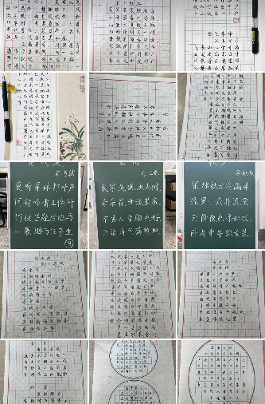
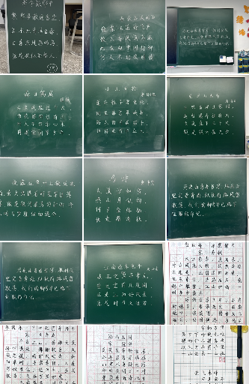
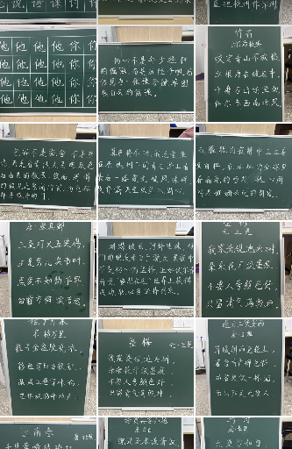
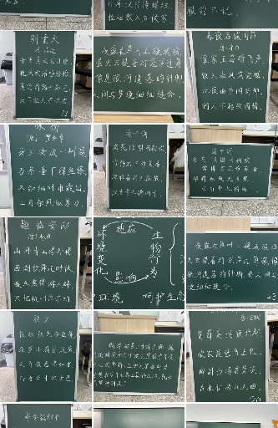
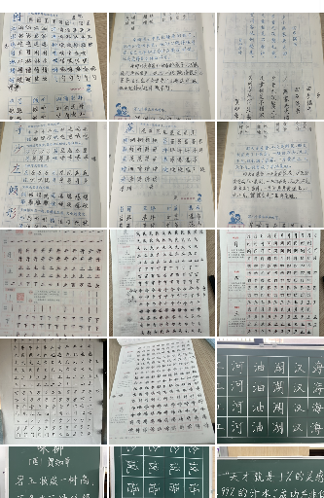
粉笔字钢笔字
建议：
1.与日常结合，坚持每节课写板书。
2.用小黑板练习，寻找手感。

Slide 3
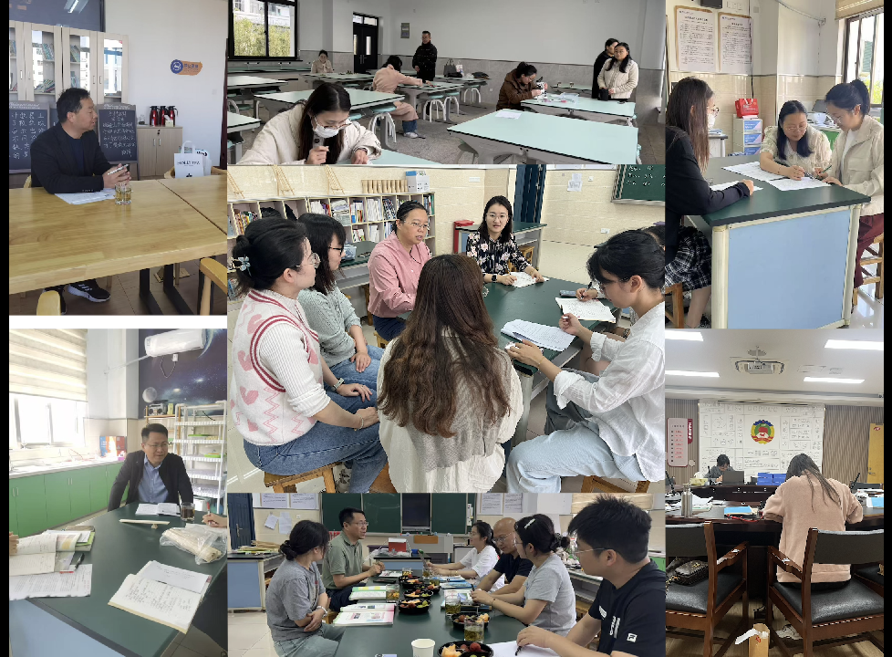
教学
设计
建议：
1.熟读课标，深思要求。
2.每周断网练习书写。

Slide 4
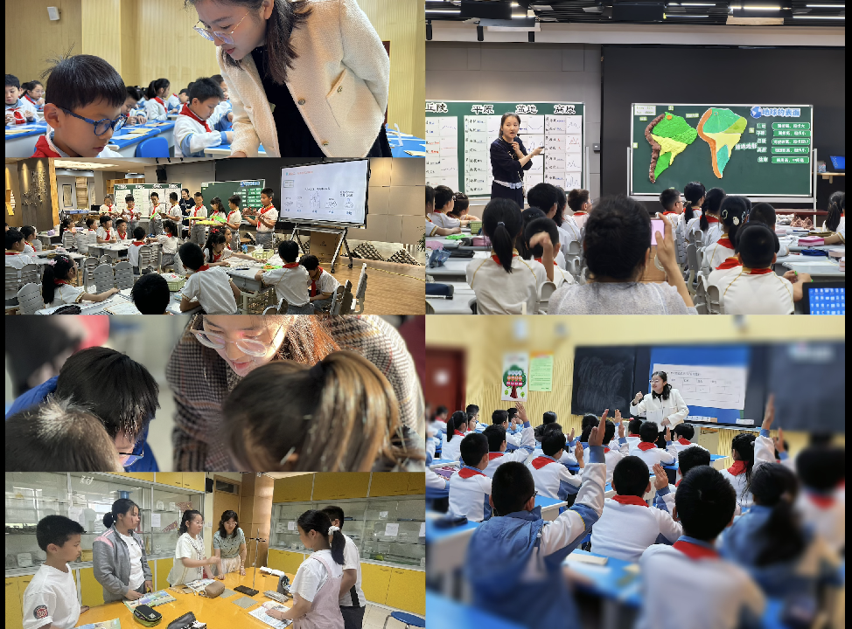
课堂展示
20分钟模拟教学，5分钟答辩。考察教学过程展示、课件应用及对教学设计深层思考能力，占通用技能总分的20%。

Slide 5
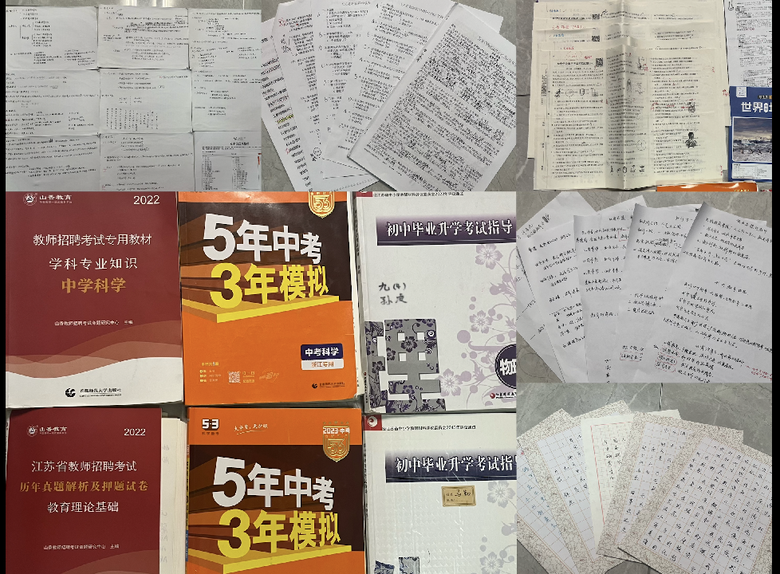
素养练习
建议：
1.熟读课标，精细记忆。
2.关注最新的政策性文件。
3.关注热点信息。

Slide 6

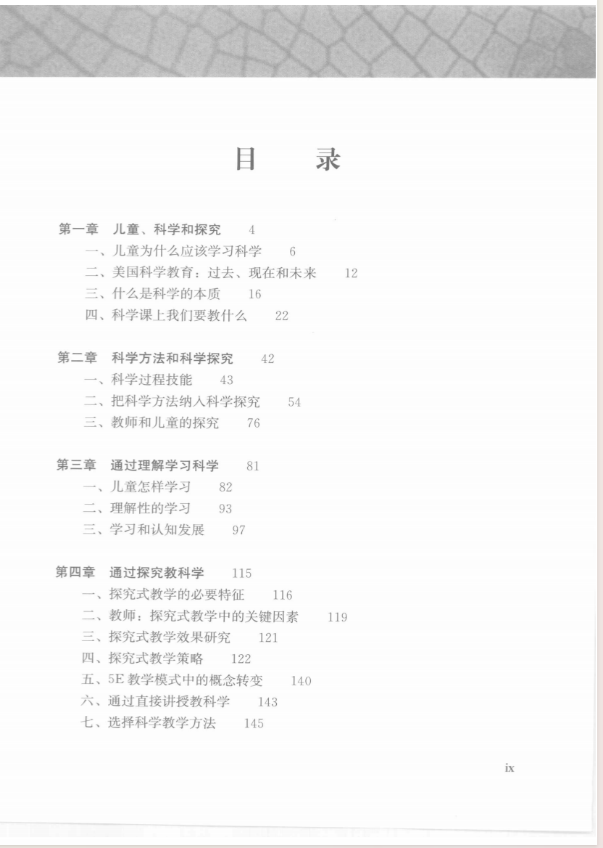
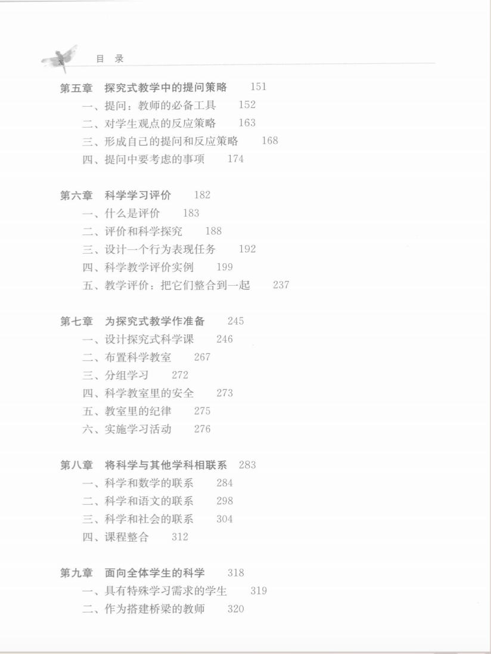
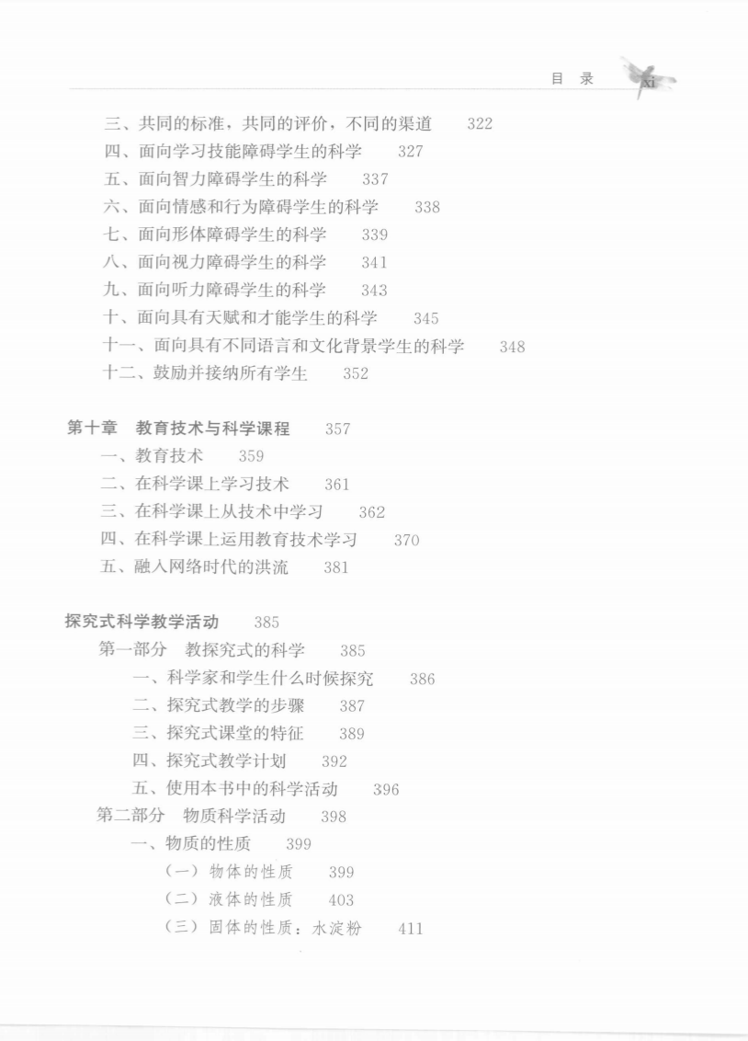
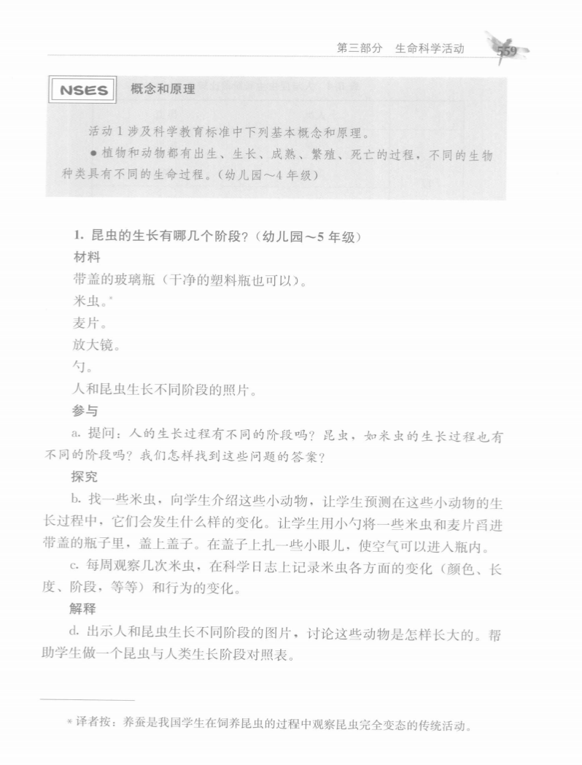
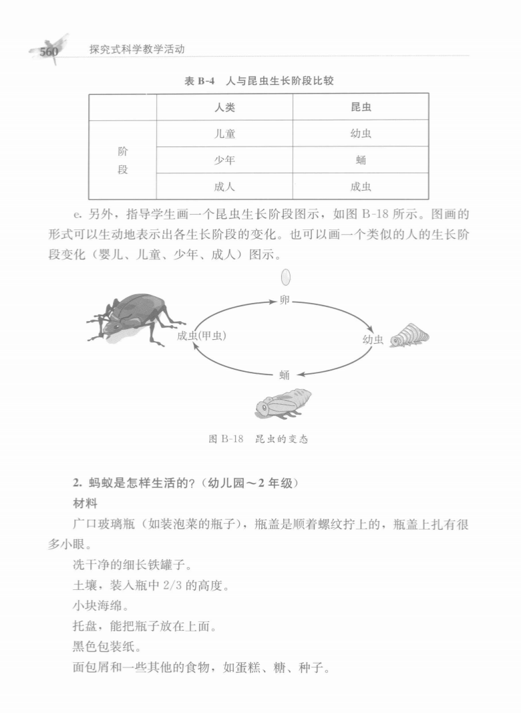

Slide 7
DREAM
谢谢
FORWARD AGAINST THE WIND
GROW IN THE SUN

